Slide 1


ỦY BAN NHÂN DÂN QUẬN LONG BIÊN
TRƯỜNG TIỂU HỌC ĐÔ THỊ VIỆT HƯNG
BÀI GIẢNG ĐIỆN TỬ
KHỐI 3
MÔN: HĐTN

Slide 2











Thứ…..ngày……tháng……năm
Chủ đề 2
AN TOÀN TRONG CUỘC SỐNG
TUẦN 5

Slide 3










1. Chia sẻ truyền thống quê hương em

Slide 4

Mỗi địa phương đều có những nét truyền thống riêng. Mỗi nơi có thể có những nghề thủ công, nghệ thuật biểu diễn, lễ hội hay món ăn truyền thống riêng. Các địa phương đều có những chuyện về lịch sử dựng nước và giữ nước. Chúng ta hãy cùng nhau tìm hiểu về những nét truyền thống của địa phương mình nhé.

Slide 5
2. Lập kế hoạch tìm hiểu một số nét truyền thống tại địa phương

Slide 6

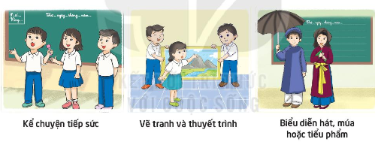
Mỗi nhóm chọn 1 trong số 5 mục đã ghi trên bảng: Truyền thống yêu nước, làng nghề truyền thống, lễ hội truyền thống.
Lựa chọn hình thức trình bày bài thu hoạch để chuẩn bị trước.
- Phân công nhiệm vụ cho từng thành viên trong nhóm.

